Slide 1

PRIMER PARCIAL
ESTRUCTURA DE DATOS II
“MENÚ RESTAURANTE SABOR LATINO”
PRESENTADO POR:
MARIA EDUARDA ACOSTA SÁNCHEZ
Profesor: Marcos M. Llamazares Blanco

Slide 2
PROBLEMÁTICA
¿Por qué las estructuras lineales no son adecuadas?
Pérdida de jerarquía
Rigidez y Escalabilidad
Los arreglos tienen tamaños fijos y carecen de flexibilidad.
Las listas simples “aplanan” los datos.
Sin una estructura de árbol, perdemos la relación de pertenencia.

Slide 3

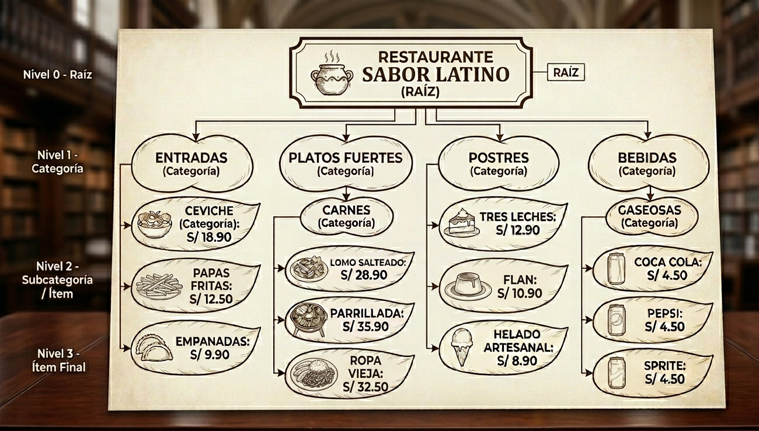
SOLUCIÓN : Árbol General
Representa la Jerarquía Natural del Menú.
Nodos con Múltiples Hijos.
Conoce la Ruta Completa del Plato.

Slide 4
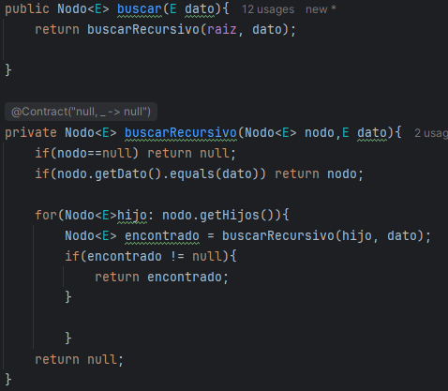
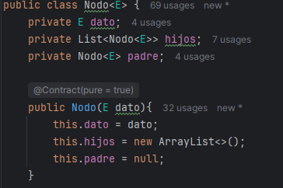
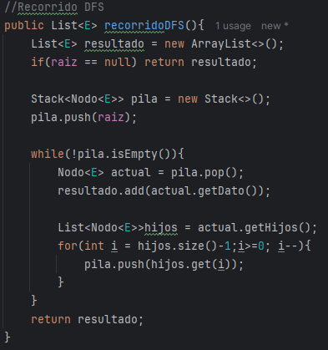
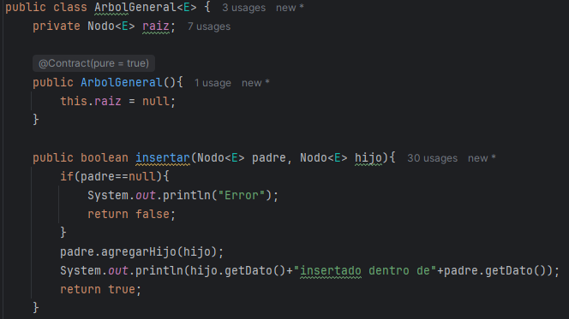

Slide 5
Conclusiones :
¿Por qué esta solución es la ideal?
Fidelidad Jerárquica
Escalabilidad sin límites
Código limpio y reutilizable
Resultados Obtenidos:
Búsqueda eficiente
Gestión sencilla
Mantenibilidad
FIN

